Slide 1


Hello!

Slide 2
Thành viên tổ 4
Dũng
Anh Tú
Khanh
Tài Nguyên
3
5
7
9
Hoài Nhi
10
1
Tiên
2
4
6
8
Diễm My
Thủy
Huyền Trâm
Huyền

Slide 3
Sự chuyển động của electron trong nguyên tử
1

Slide 4
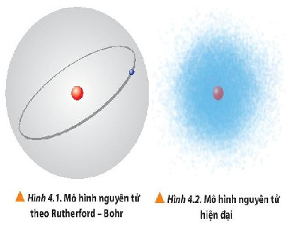
Sự chuyển động của electron trong nguyên tử
Theo mô hình nguyên tử của Rutherford – Bohr (mô hình hành tinh nguyên tử), các electron chuyển động trên những quỹ đạo hình tròn hay bầu dục xác định xung quanh hạt nhân.
Theo mô hình hiện đại, trong nguyên tử, các electron chuyển động rất nhanh xung quanh hạt nhân không theo một quỹ đạo xác định, tạo thành đám mây electron.

Slide 5

Orbital nguyên tử
2

Slide 6
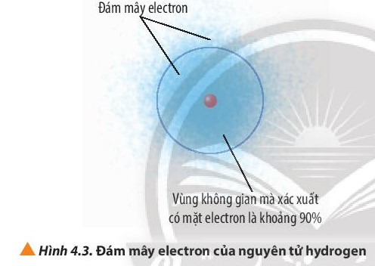
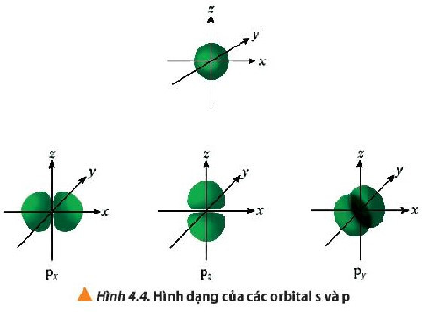
Orbital nguyên tử
Orbital nguyên tử (Atomic Orbital, viết tắt AO) là khu vực không gian xung quanh hạt nhân nguyên tử mà tại đó xác suất tìm thấy electron là lớn nhất (khoảng 90%).
Một số AO thường gặp: s, p, d, f
Các AO có hình dạng khác nhau: AO s có dạng hình cầu, AO p có dạng hình số tám nổi, AO d và f có hình dạng phức tạp.

Slide 7


Thanks!

